Slide 1
Курсовой проект по дисциплине «Технологии разработки мобильных приложений» по теме: Разработка прототипа мобильного приложения «Многозадачный календарь»
Выполнил: студент группы ПРИ-120 Парахин Кирилл

Slide 2
Необходимость календаря для пользователей
Ведение своего личного, а также рабочего календаря является очень актуальной задачей для школьников, студентов, рабочих специалистов и остальных групп людей. Жизнь каждого из этих людей каждый день состоит из множества занятий, встреч, поездок и большого «груза» самостоятельной работы.
Чтобы упростить жизнь современным людям, нужно дать им возможность учета своей активности и занятости, а именно: вести свои занятия, планировать мероприятия и события, а также задачи и самостоятельную работу, которые требуется выполнить в определенный срок. Особенно удобно это будет сделать в виде мобильного приложения, причем вход в свою учетную запись можно совершать не только с одного устройства, а с любого, которое окажется под рукой.
Кроме того, оно сможет подсказать о начале мероприятий, чтобы пользователи не забывали на них присутствовать, в «дружелюбной» форме напоминать о выполнении задач и поставленных целей, а также формировать отчеты о занятости отдельного пользователя и достигнутых им результатов деятельности в различных сферах активностей.

Slide 3
Сравнительной обзор аналогов
Критерии / Сервисы | Google - календарь | Teamup | TimeBlocks | Календарь Microsoft Outlook
Дизайн | 5 | 5 | 4 | 5
Удобство использования | 5 | 4 | 4 | 4
Функциональность | 5 | 5 | 4 | 5
Динамичность работы | 5 | 5 | 5 | 5
Интеграция | 5 | 4 | 3 | 5
Средняя оценка | 5 | 4.6 | 4 | 4.8

Slide 4
Описание категорий пользователей системы и прецедентов
Система не включает в себя явное разделение пользователей по ролям, то есть все пользователи после регистрации получают статус обычного пользователя, по умолчанию.
Регистрация не требует подтверждения отдельными ответственными лицами (все делается автоматически).
Модерация в календаре тоже никакая не планируется проводиться, поэтому отдельно роль модератора в рамках системы не выделяется.
Но пользователи могут создавать группы (в рамках рабочего или учебных процессов) – в данных группах может быть назначен свой собственный администратор, который имеет возможности назначать задачи другим пользователям, а также планировать мероприятия, выбирая и удаляя с него участников.
Обычно, администратор всегда присутствует в рамках учебной группы (лектор) или рабочей деловой группы (менеджер проекта).

Slide 5
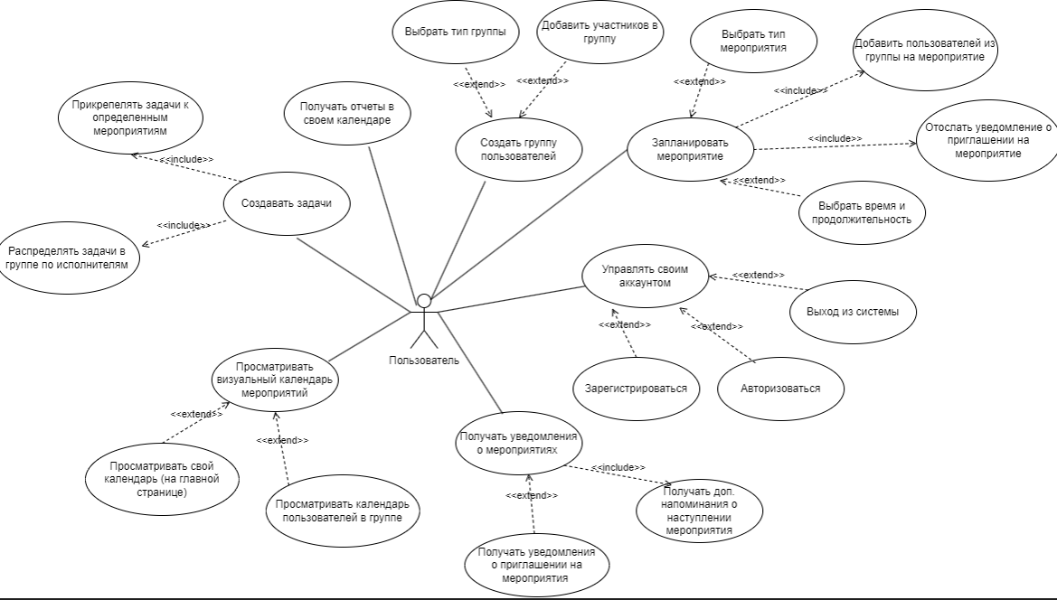
Диаграмма прецедентов

Slide 6
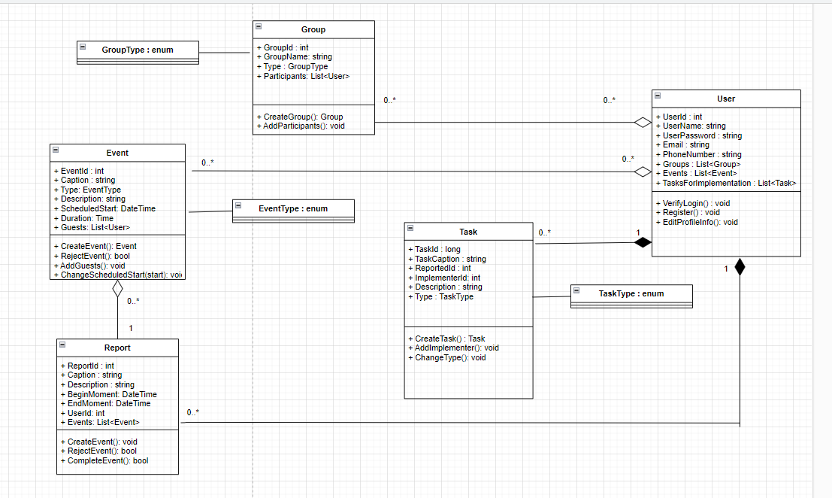
Диаграмма классов

Slide 7
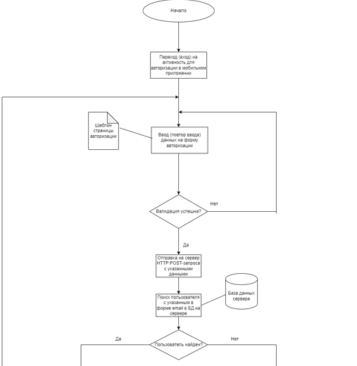
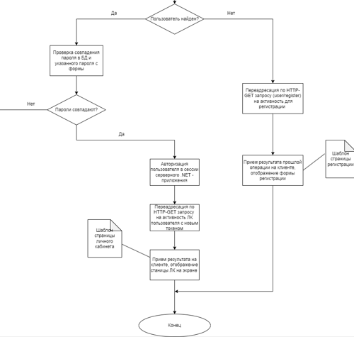
Схема алгоритма авторизации пользователя

Slide 8
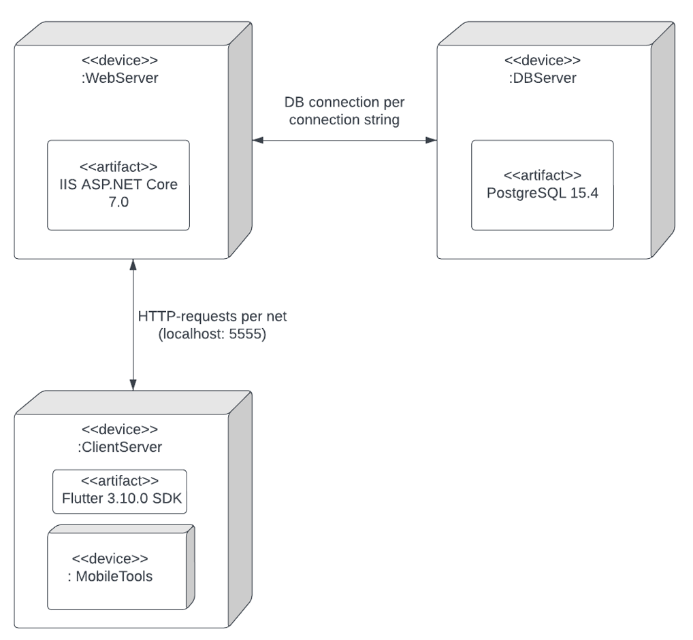
Диаграмма развертывания

Slide 9
Описание инструментов разработки
В качестве платформы для разработки серверной части приложения был выбран ASP.NET Core благодоря его высокопроизводительности и кроссплатформенности.
Клиентская часть приложения была разработана с использованием фреймворка Flutter.
В качестве СУБД была выбрана PostgreSQL
Аутентификация была использована на основе Identity от ASP.NET Core
Используемые библиотеки:
Newtonsoft.Json – библиотека для сериализации и десериализации объект в JSON.
Serilog – сторонняя библиотека для логгирования приложения (как в консоли, так и в Google Cloud)
Entity Framework Core - современный модуль сопоставления "объект — база данных" для .NET.
xUnit – инструментарий для проведения модульного тестирования

Slide 10
Спецификация API
Все запросы, содержащие тело – должны иметь заголовок вида: Content-type: Application/json
При ошибке авторизации возвращается ошибка 401 и текстом «Unauthorized».
При ошибке доступа возвращается ошибка со статусом 403 «Forbidden»
При ошибке исполнения запроса, связанной с данными из тела, возвращается ответ со статусом 500 –«Internal Server Error».
Авторизация пользователя
Метод | URL
POST | /users/login
Аутентификация | Не требуется
Тело запроса
{ "email": "parahinvaleri5@gmail.com", "password": "tigeroff2002" }
Ответ
Статус | Тело
200 ОК | { "result": true, "out_info": "Login existed user Tigeroff1 with new auth token 2112168000" }

Slide 11
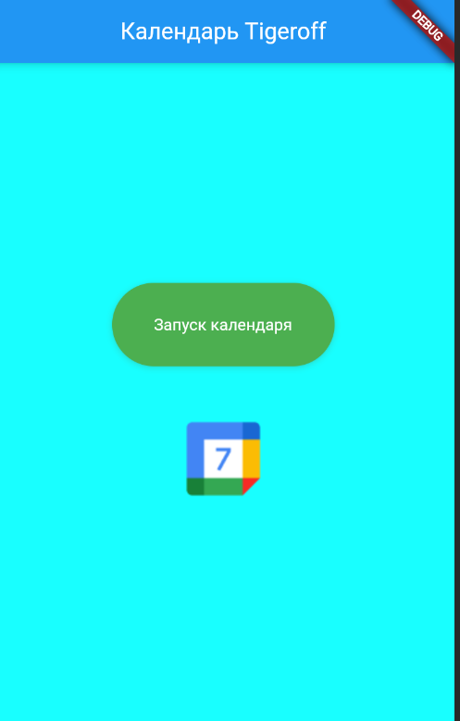
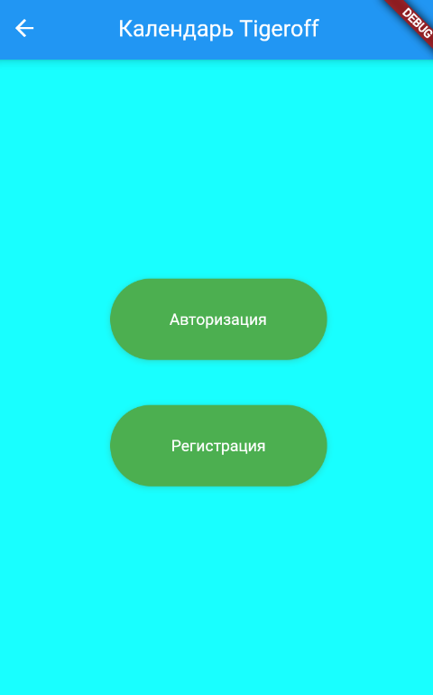
Интерфейс виджетов для неавторизованного пользователя

Slide 12
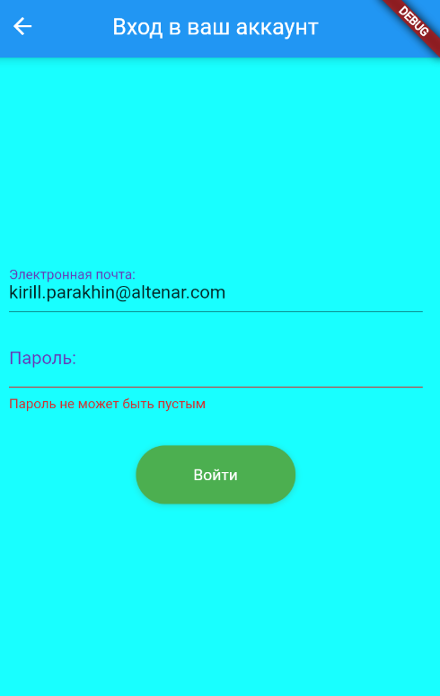
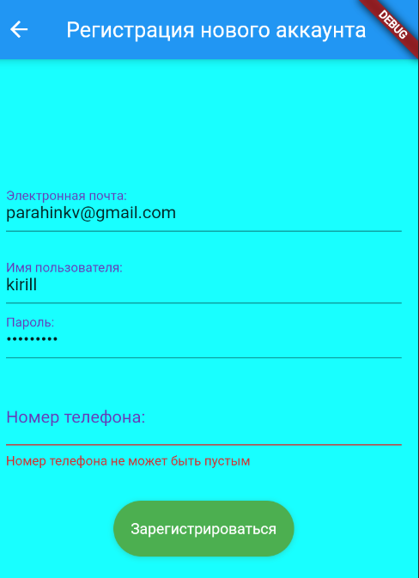
Интерфейс виджетов для входа в систему

Slide 13
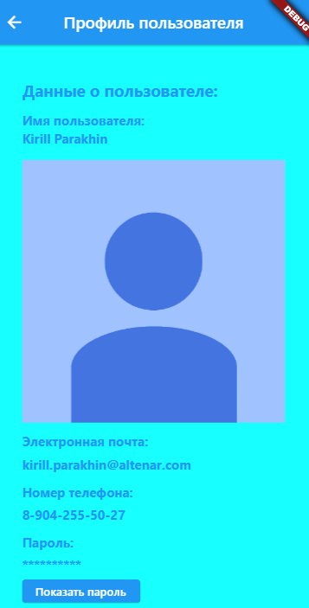
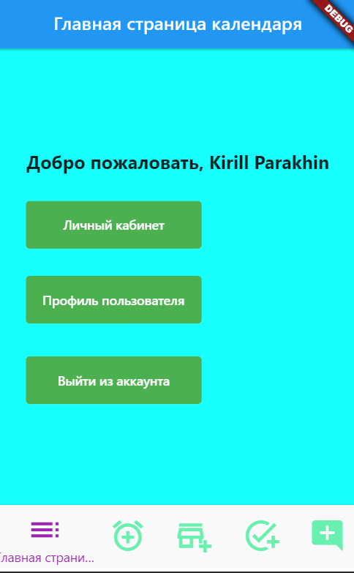
Главная страница и профиль пользователя

Slide 14
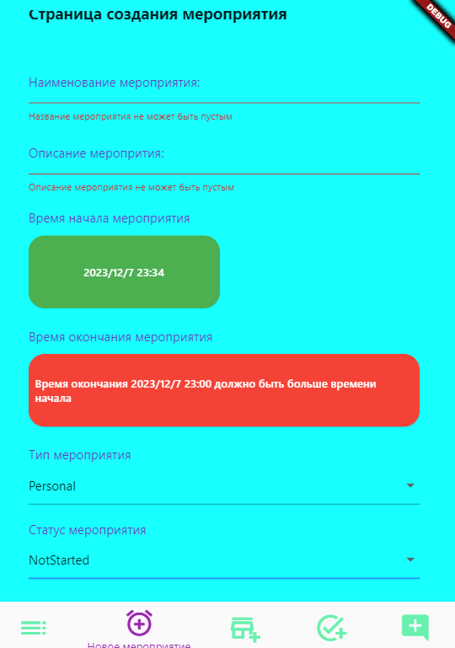
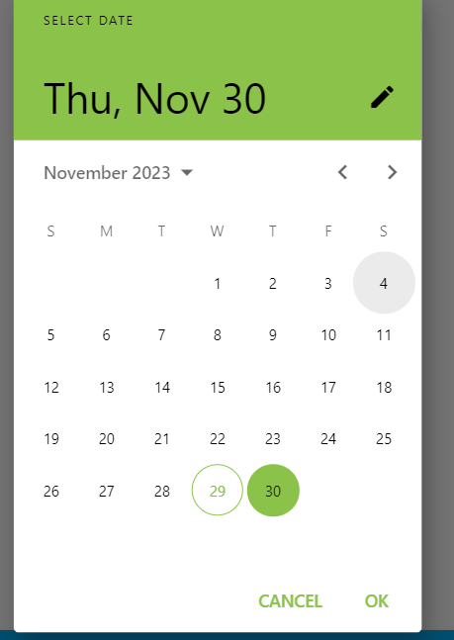
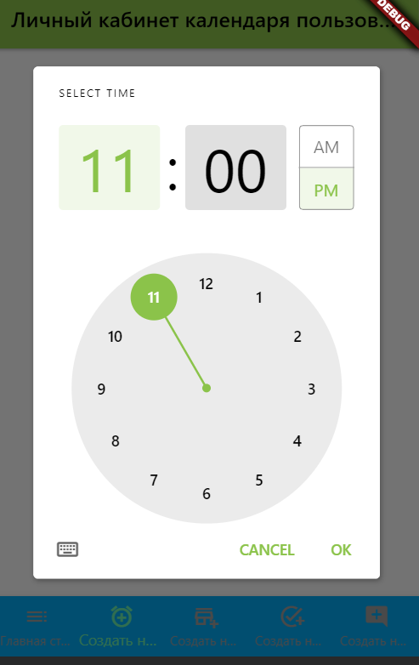
Функционал по созданию событий в календаре

Slide 15
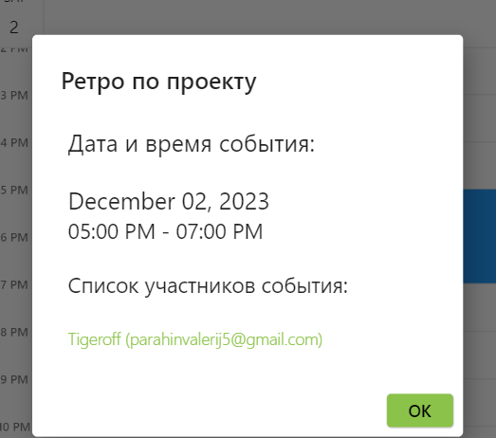
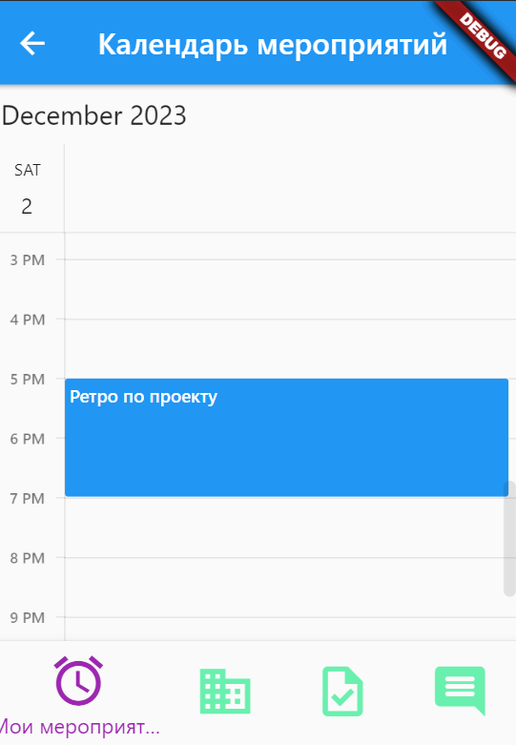
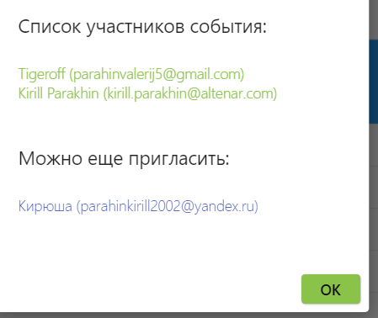
Функционал по работе с событиями в календаре

Slide 16
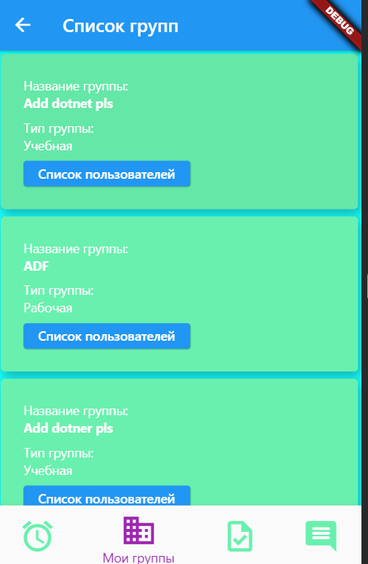
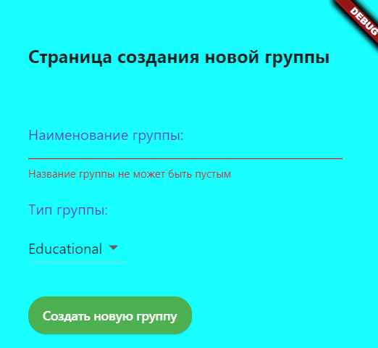
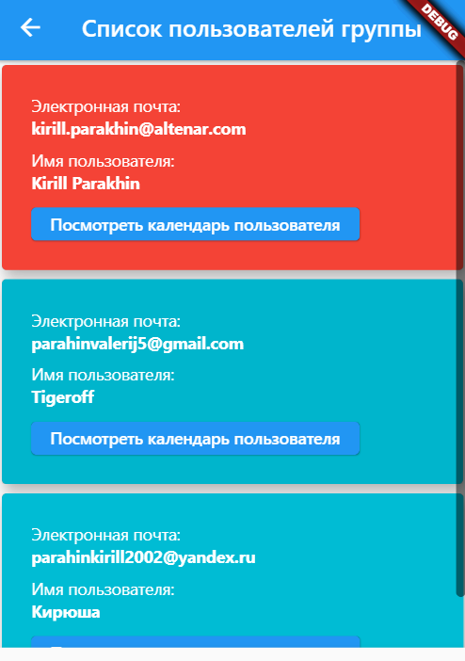
Функционал по работе с группами

Slide 17
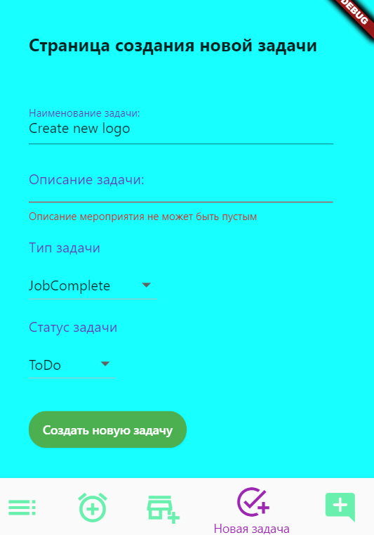
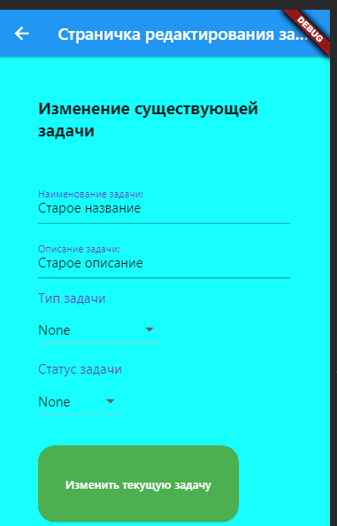
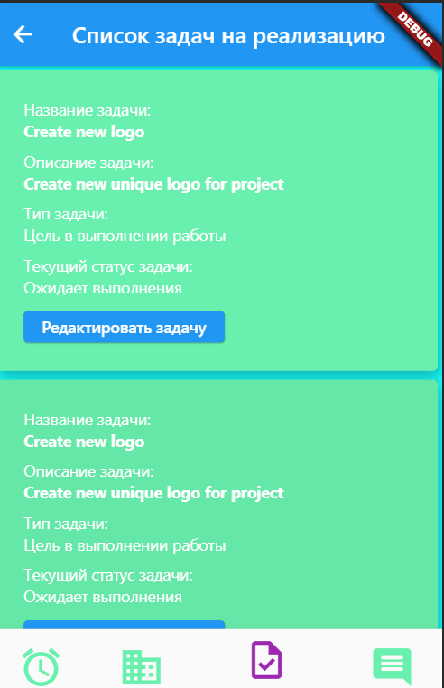
Функционал по работе с задачами

Slide 18
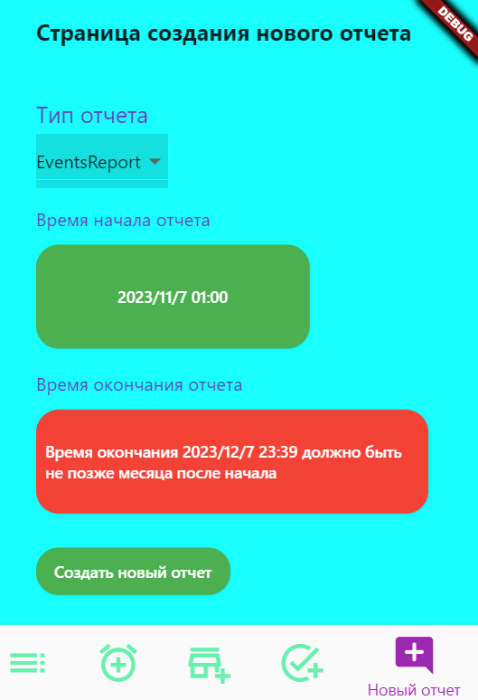
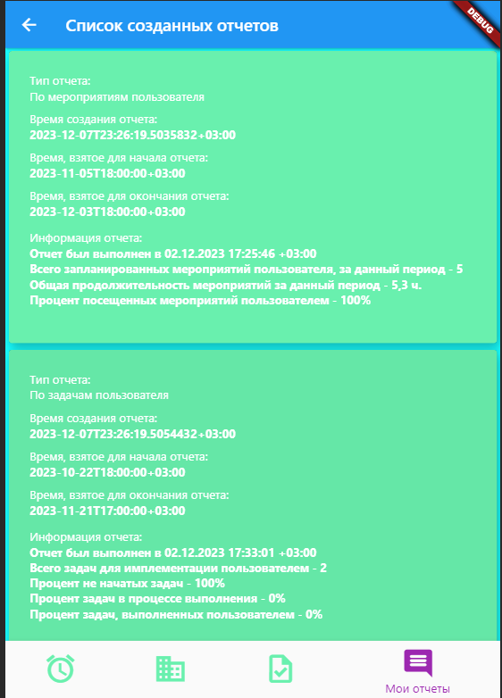
Функционал по работе с отчетами

Slide 19
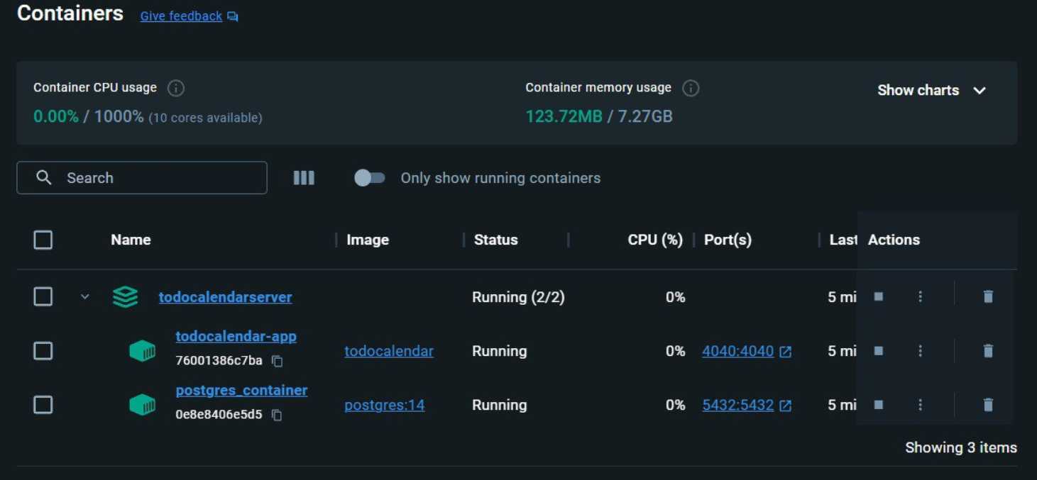
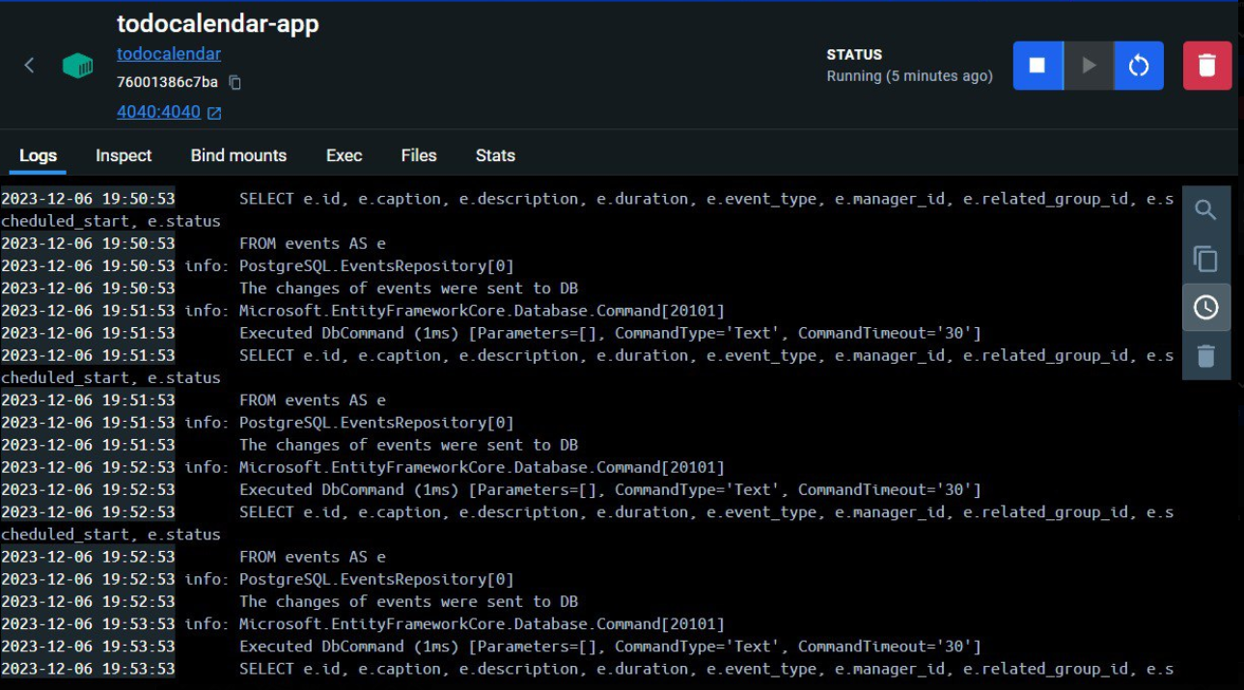
Развертывание приложения

Slide 20
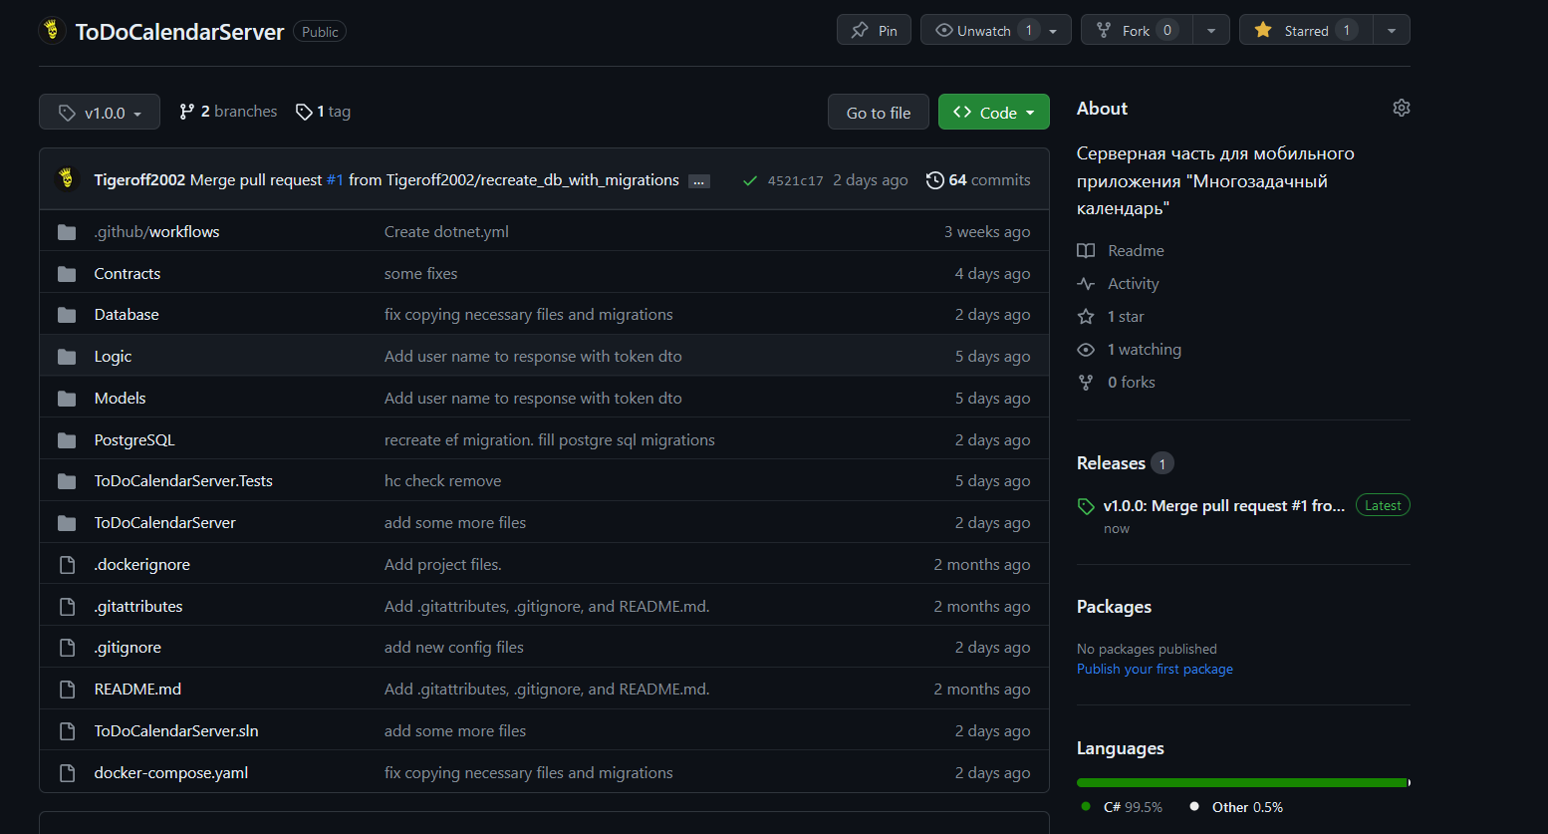
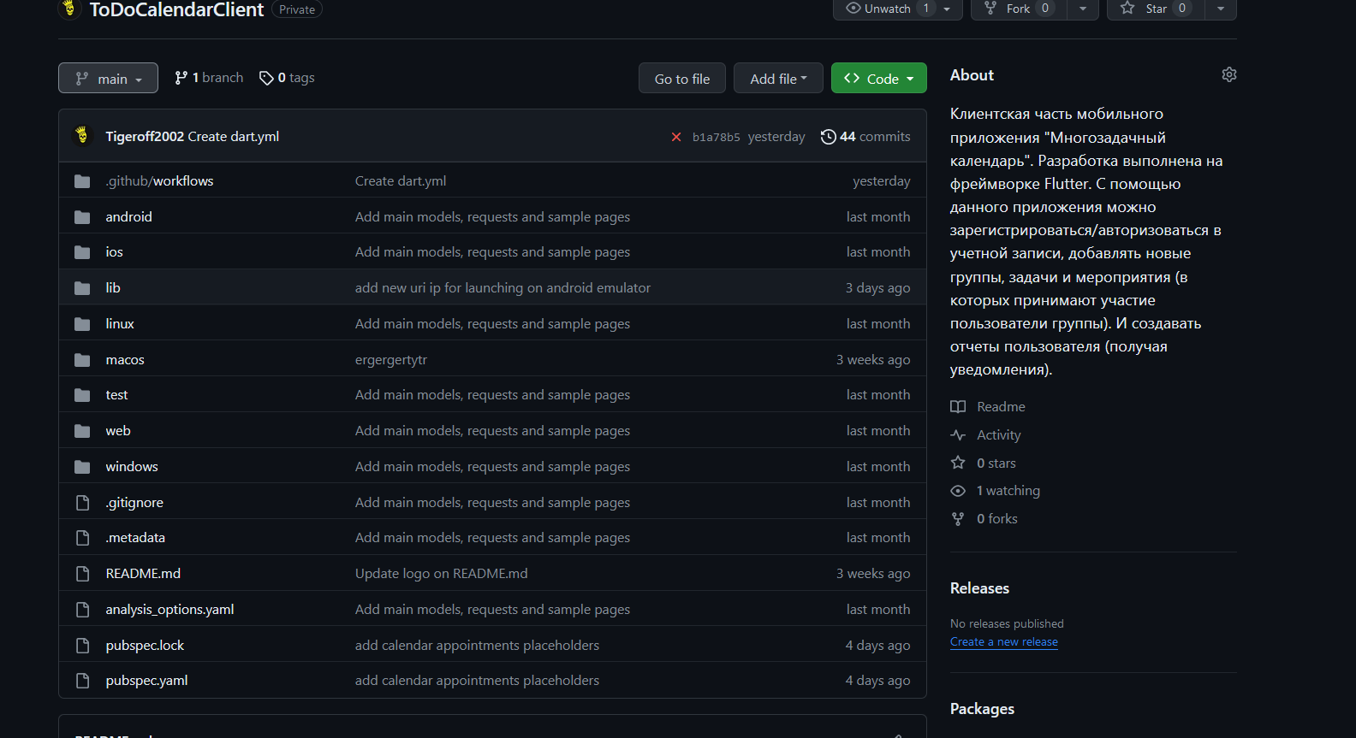
Репозитории проектов на сайте Github

Slide 21

Разработка логотипа приложения

Slide 22
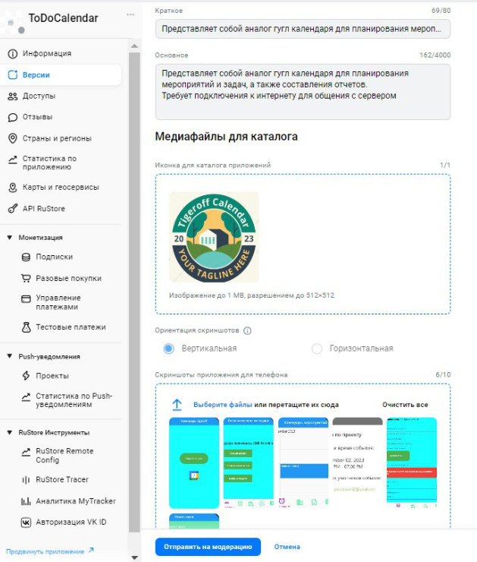
Выкладывание в магазине приложений

Slide 23
Список источников
1. Официальная документация Android Studio. [Электронный ресурс] URL: https://developer.android.com/guide
2. Официальная документация React Native. [Электронный ресурс] URL: https://reactnative.dev/docs/getting-started
3. Гриффитс, Д. Head First. Программирование для Android /Д. Гриффитс. – СПб.: Питер, 2016. – 704 с.
4. Нативная разработка мобильных приложений [Электронный ресурс] / Льюис Ш., Данн М., пер. с англ. А.Н. Киселева. - М. : ДМК Пресс, 2020.
5. Разработка мобильных приложений в среде Android Studio : учебное пособие [Электронный ресурс] / Л. В. Пирская. – Ростов н/Д : ЮФУ, 2019

Slide 24

Спасибо за внимание!

